Slide 1
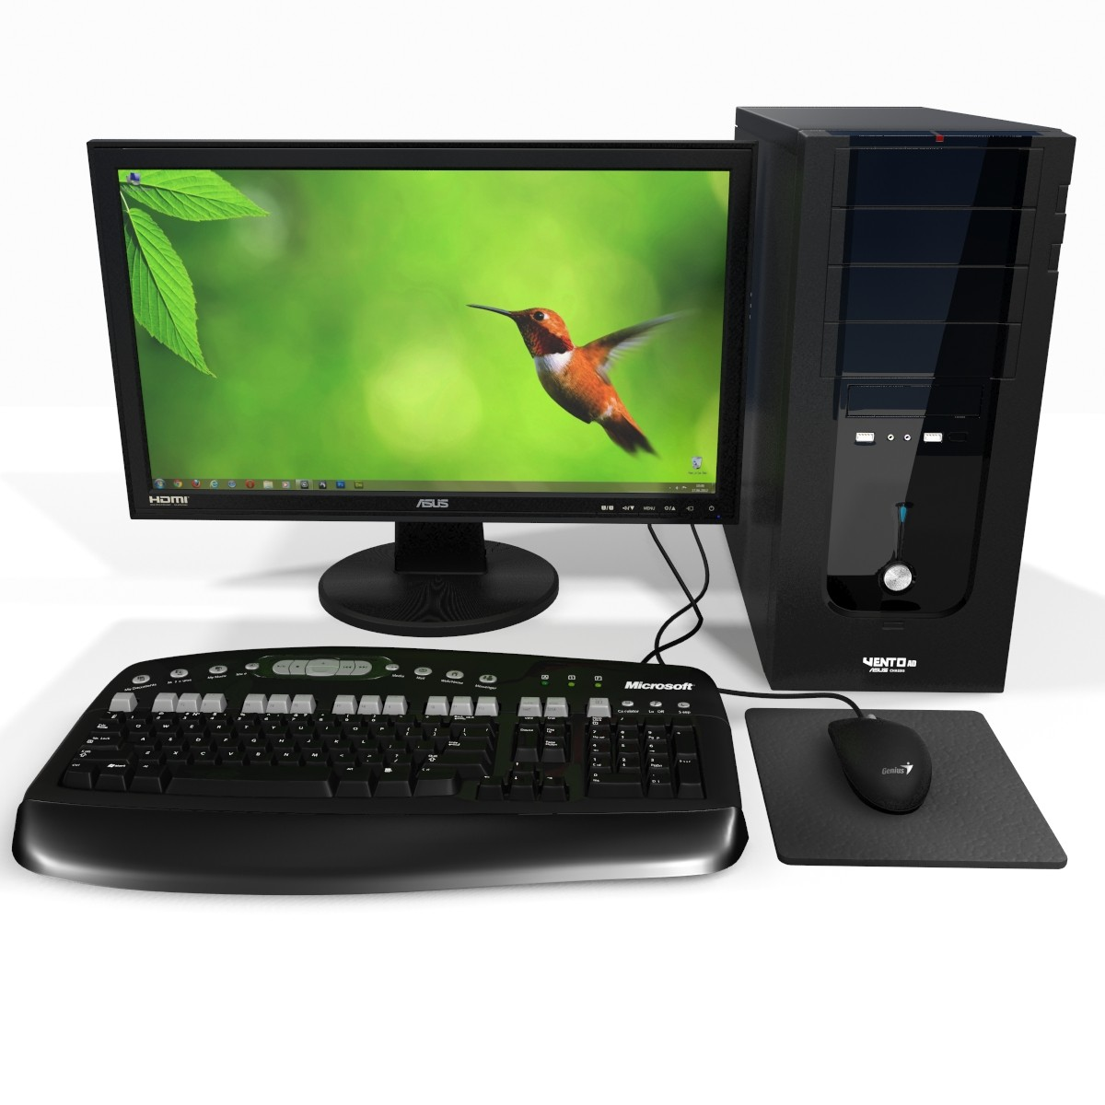
মাল্টিমিডিয়া শ্রেণিতে স্বাগত

Slide 2
পরিচিতি
সাদিয়া আফরিন সহকারী শিক্ষিকা দৌলতপুর বহুমূথী উচ্চ বিদ্যালয় বেলকুচি,সিরাজগঞ্জ । 01726502038 safrinmadha@gmail.com
7ম -শ্রেনী
বিষয়-তথ্যও যোগাযোগ প্রযুক্তি
সময়- ৪০ মিনিট
তারিখ- 10/10/২০১9 ইং

Slide 3
নিচের ছবিতে তোমরা কি কি দেখতে পাচচ্ছ?

Slide 4
আজকের পাঠ
ইনপুট ও আউটপুট ডিভাইস

Slide 5
শিখনফলঃ
আজকের পাঠ শেষে শিক্ষার্থীরা-
১
ডিভাইস কত প্রকার তা লিখতে পার।
২
ভিবিন্ন প্রকার ডিভাইস সনাক্ত করতে পারবে।
৩
ইনপুট ও আউটপুট ডিভাইসের মধ্যে পার্থক্য ণির্ণয় করতে পারবে।

Slide 6
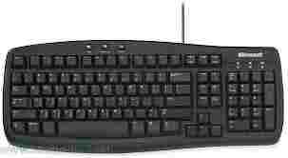
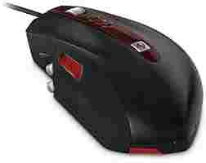
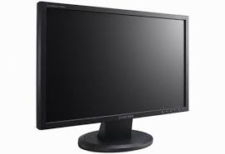
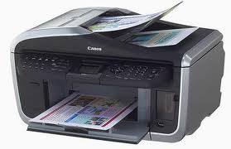
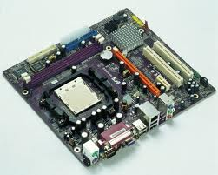
ইনপুট ডিভাইস
আউটপুট ডিভাইস
প্রসেসিং ডিভাইস

Slide 7
ডিভাইস
ইনপুট
আউটপুট
প্রসেসিং

Slide 8
একক কাজ
ডিভাইস কত প্রকার কি কি লিখ ?

Slide 9
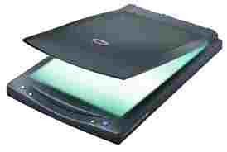
ইনপুট ডিভাইস
মাউস
স্কানার
কিবোর্ড
ইনপুট ডিভাইস-যে ডিভাইস গুলোর সাহায্যে তথ্যকে প্রক্রিয়া করার জন্য প্রসেসরে পাঠান হয় তাকে ইনপুট ডিভাইস বলে।

Slide 10
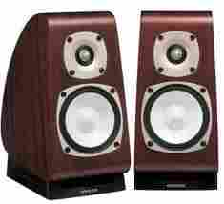
আউটপুট ডিভাইস
মনিটার
স্পিকার
প্রিন্টার
আউটপুট ডিভাইস-যে ডিভাইস গুলোর সাহায্যে তথ্যকে প্রক্রিয়া করার পর বেড় করে নিয়ে আসা হয় তাকে আউটপুট ডিভাইস বলে।

Slide 11
জোড়ায় কাজ
তিনটি করে ইনপুট ও আউটপুট ডিভাইসের নাম খিল ।

Slide 12
দলীয় কাজ
উপরের ডিভাইসগুলোর কার্যাবলী উল্লেখ করে কোনটি কোন ডিভাইস লিখ।

Slide 13
মূল্যায়ন
ডিভাইস কত প্রকার কি কি ?
উত্তরঃ তিন প্রকার- ইনপুট ,আউটপুট ও প্রসেসিং ডিভাইস
ইনপুট ডিভাইস কি?
উত্তরঃ যে ডিভাইসের সাহায্যে তথ্য প্রক্রিয়ার জন্য পাঠ হয় তাকে ইনপুট ডিভাইস বলে।
স্পিকারের কি?
উত্তরঃ যে ডিভাইসের সাহায্যে শব্দ শোনা যায় তাকে স্পিকার বলে।
প্রিন্টার দিয়ে কি কাজ করা হয়?
উত্তরঃ যে ডিভাইসের সাহায্যে প্রক্রিয়া করা তথ্যকে পেপারের
মাধ্যম্যে বেড় করে আনা হয় তাকে প্রিন্টার বলে।

Slide 14
বাড়ীর কাজ
ইনপুট ডিভাইস - আউটপুট অপেক্ষা অধীক কার্যকর পক্ষে যুক্তি দাও।

Slide 15
সবাইকে ধন্যবাদ

